Slide 1
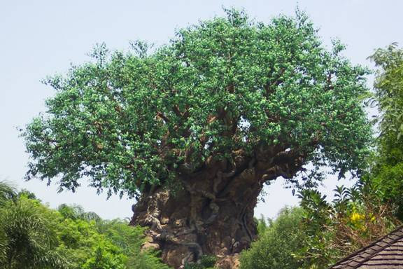
El árbol misterioso del parque Limpopo en Mozambique
¡¡¡Un auténtico árbol de Noé !!! El misterio es quién lo esculpió y cuándo, pero es una verdadera obra de arte.

Slide 2
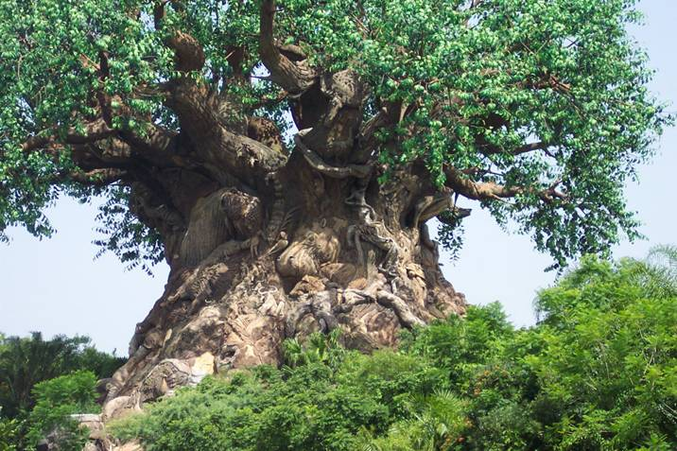

Slide 3
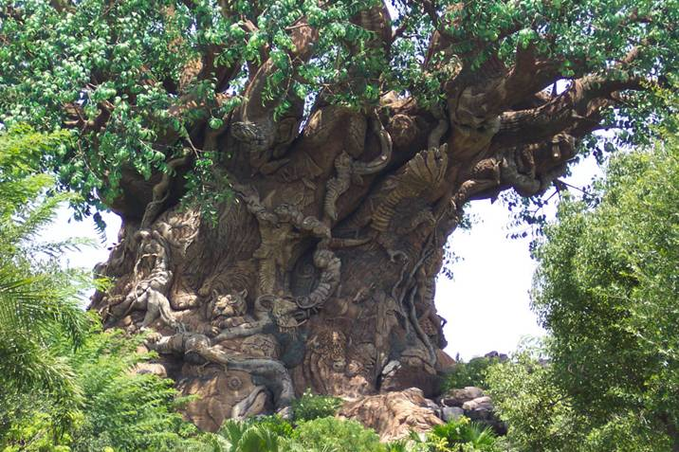

Slide 4
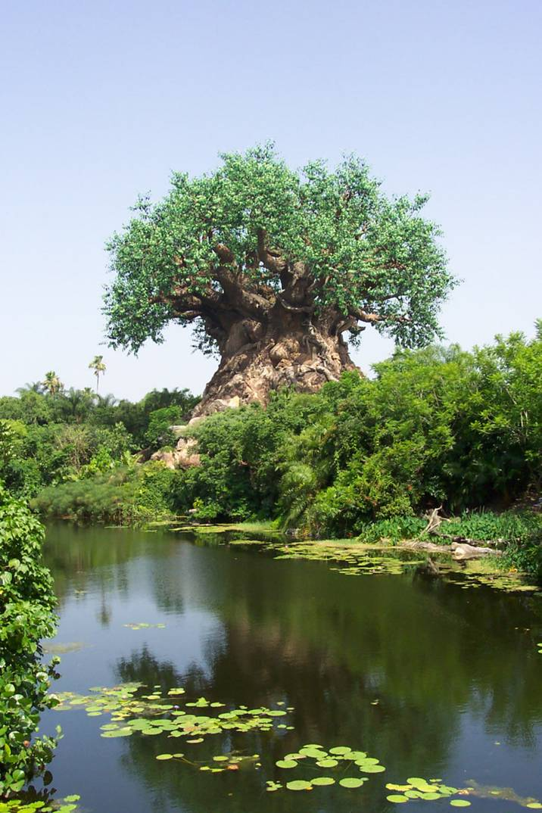

Slide 5
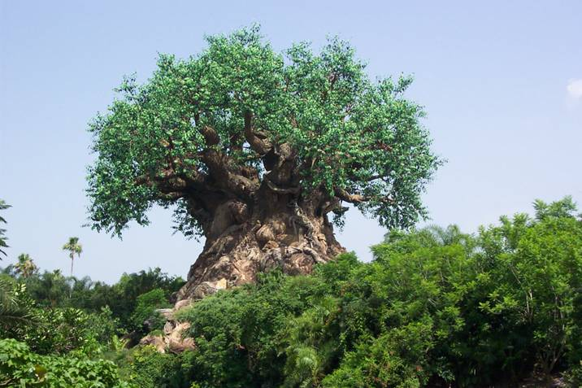

Slide 6
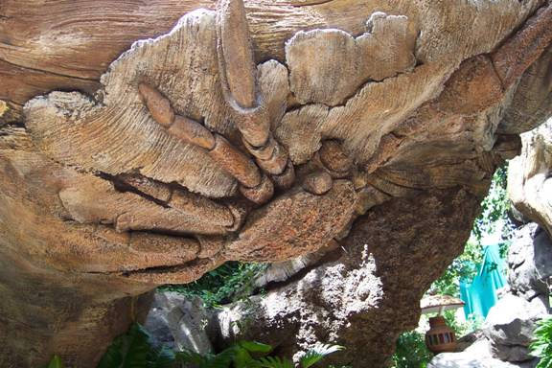

Slide 7
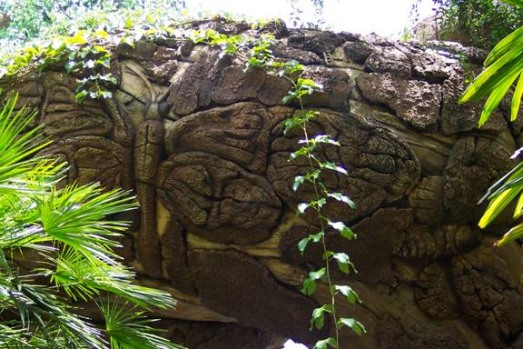

Slide 8
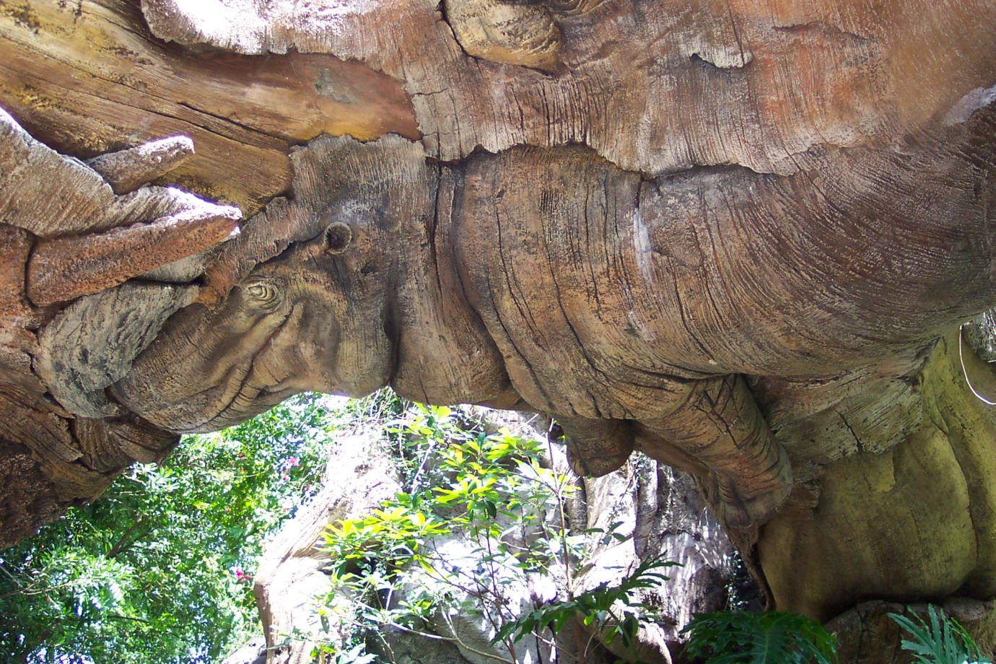

Slide 9
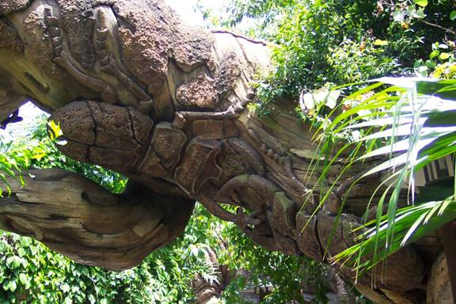

Slide 10
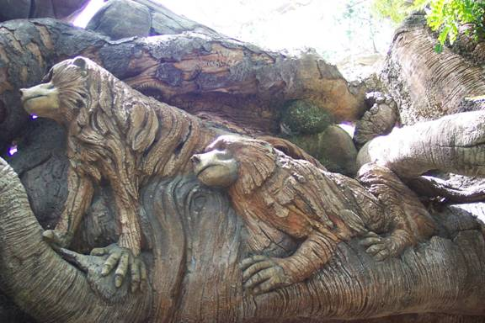
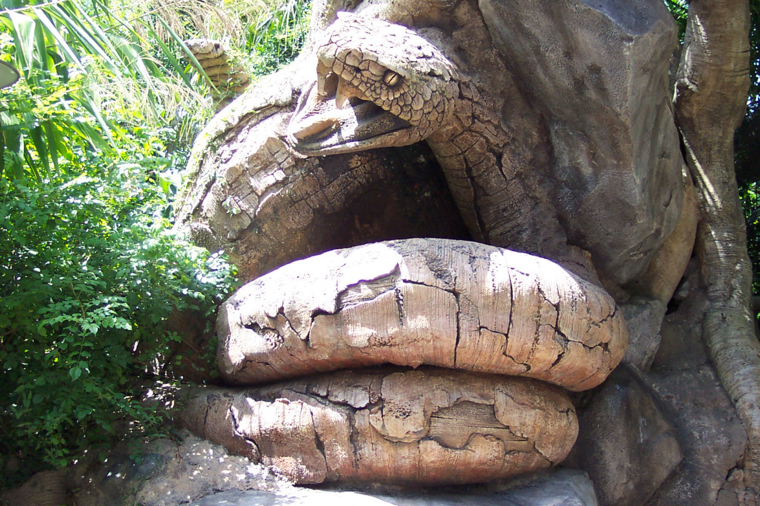

Slide 11
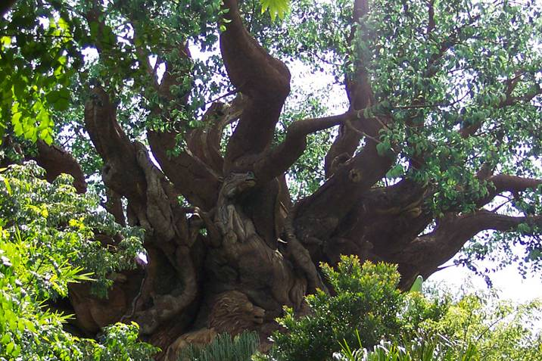

Slide 12
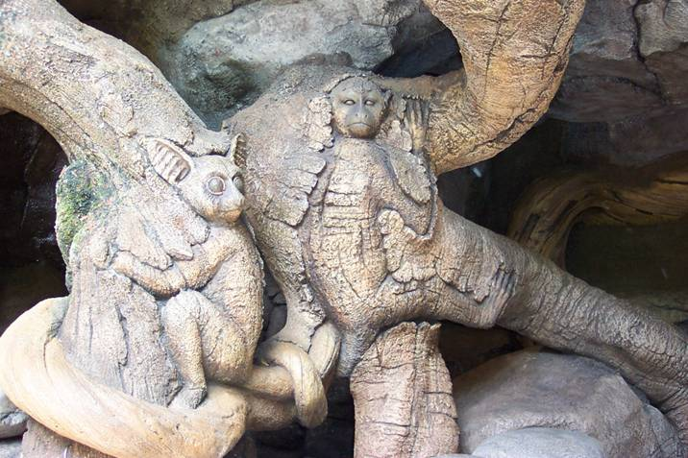

Slide 13
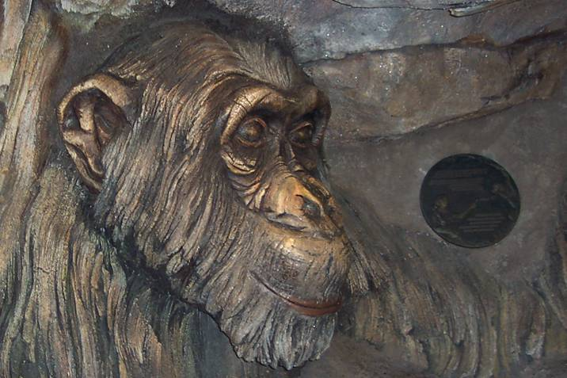

Slide 14
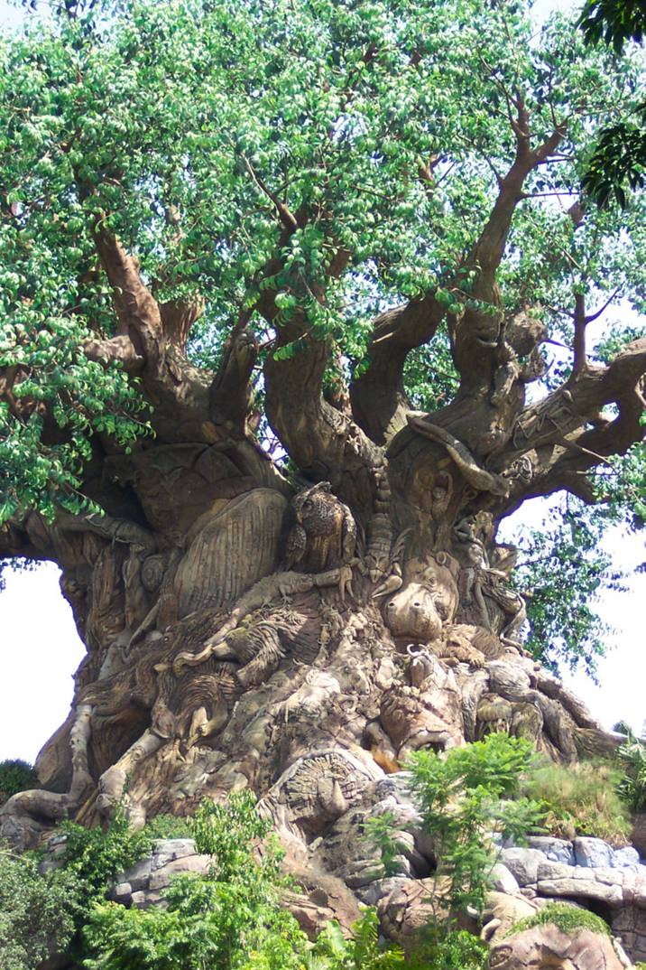

Slide 15
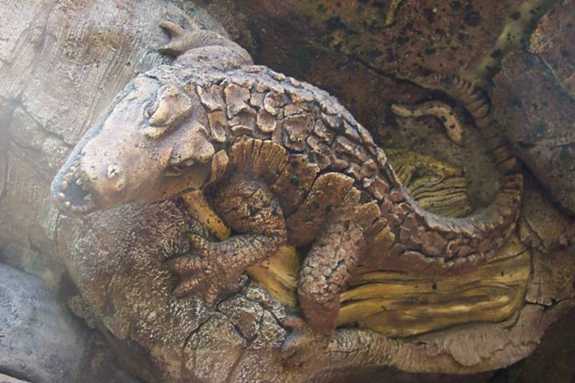

Slide 17







¿Te ha gustado?
Puedes ver más entrando
Aquí
Además puedes recibir powerpoints en tu correo electrónico suscribiéndote aquí:

